Slide 1

Capitolo 1
Le chiavi per lo studio della chimica

Slide 2
Chimica
La chimica è lo studio della materia,
delle sue proprietà,
delle trasformazioni subite dalla materia
e
dell'energia associata a queste trasformazioni.

Slide 3
Definizioni
Tutto ciò che ha una massa e un volume
- la “sostanza” dell'universo: libri, pianeti, alberi, professori, studenti
Materia
I tipi e le quantità di sostanze più semplici che costituiscono la materia
Composizione
Le caratteristiche che conferiscono a ciascuna sostanza la sua identità esclusiva
Proprietà

Slide 4
Proprietà fisiche
Le proprietà che una sostanza presenta di per sé senza trasformarsi in, o interagire con, un'altra sostanza
- colore, temperatura di ebollizione, temperatura di fusione, densità
Proprietà chimiche
Le proprietà che una sostanza presenta quando si trasforma in, o interagisce con, un'altra sostanza
- infiammabilità, corrosività

Slide 5
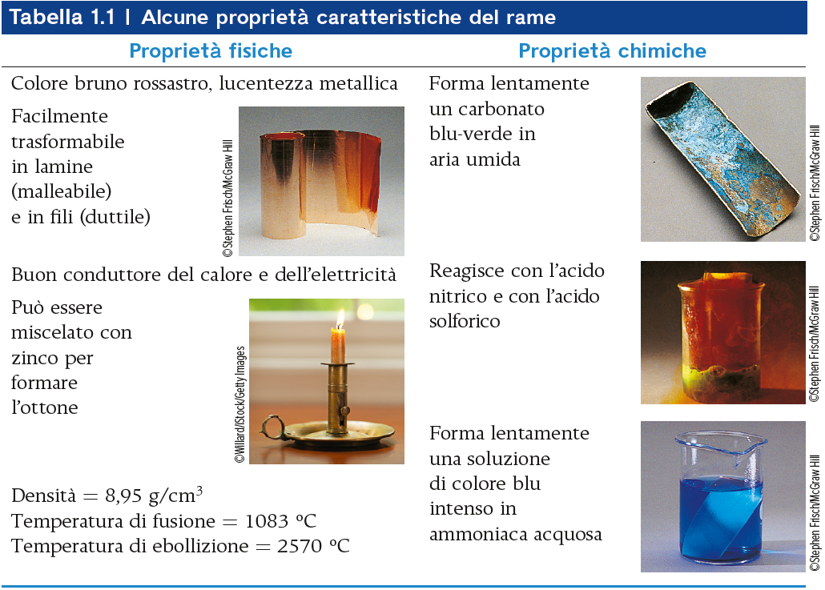
Alcune proprietà caratteristiche del rame

Slide 6
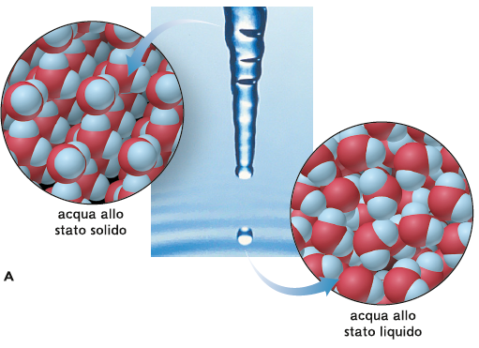
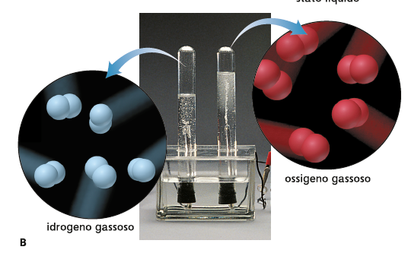
Trasformazione fisica:
fusione dell'acqua.
Le particelle sono uguali prima e dopo la trasformazione
Trasformazione chimica:
elettrolisi dell'acqua.
Le particelle sono diverse prima e dopo la trasformazione: la composizione è cambiata.
(Foto: (A) © Paul Morrell/ Stone/Getty Images); (B) © McGraw-Hill Education/Stephen Frisch, photographer)

Slide 7
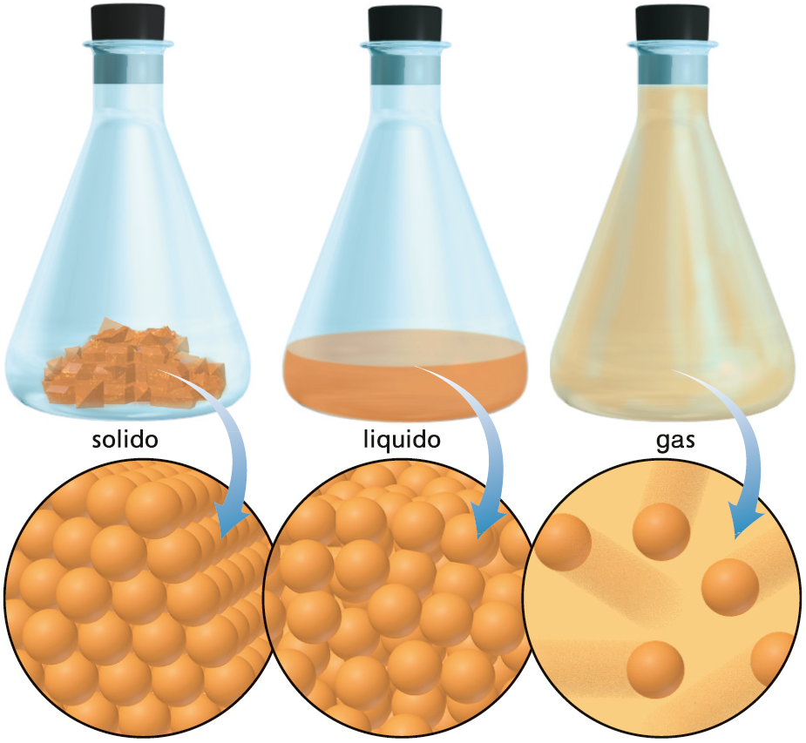
I tre stati di aggregazione della materia
Un solido ha forma e volumi fissi. I solidi possono essere duri, teneri, rigidi o flessibili
Un liquido si adatta alla forma del recipiente, ma ha volume fisso.
Un liquido forma una superficie
Un gas (o aeriforme) si adatta alla forma del recipiente e lo riempie completamente, perciò non forma una superficie

Slide 8
Temperatura e cambiamenti di stato
Un cambiamento di stato è una trasformazione fisica.
  Varia la forma fisica ma non la composizione.
Le trasformazioni fisiche sono reversibili.
  Variando la temperatura.
Una trasformazione chimica non può essere invertita semplicemente da una variazione di temperatura.

Slide 9
Energia in chimica
L'energia è la capacità di compiere lavoro.
L'energia potenziale
è l'energia che un corpo possiede in virtù della sua posizione.
L'energia cinetica
è l'energia che un corpo possiede in virtù del suo movimento.
Energia totale = energia potenziale + energia cinetica

Slide 10
Trasformazioni dell'energia
Gli stati a energia più bassa sono più stabili e favoriti rispetto a quelli a energia più alta.
L'energia non può essere nè creata nè distrutta:
– si conserva
– può essere convertita da una forma in un'altra.

Slide 11
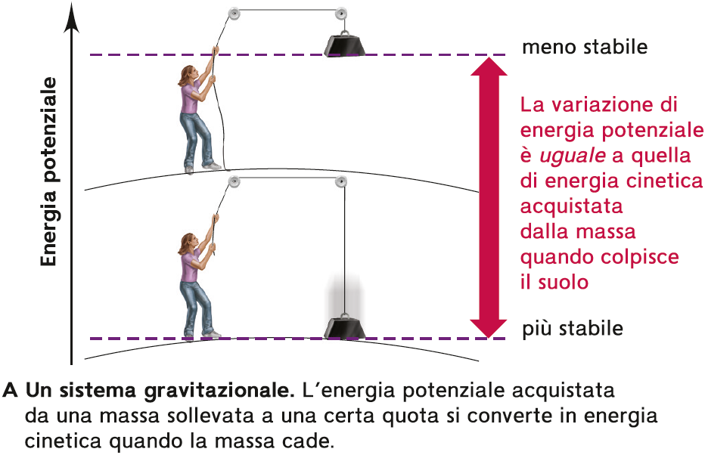
L'energia potenziale gravitazionale si converte in energia cinetica
Uno stato con minore energia è più stabile

Slide 12
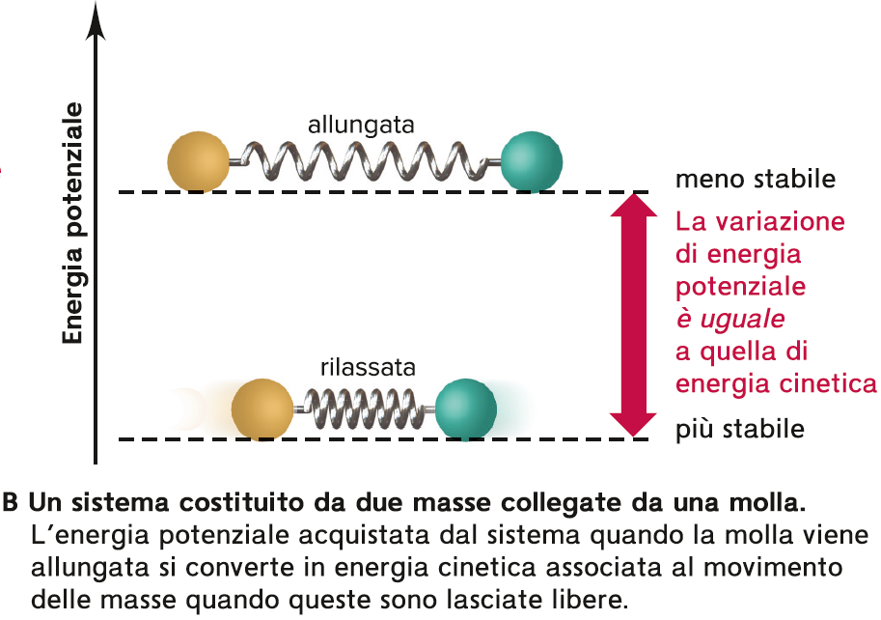
L'energia potenziale meccanica si converte in energia cinetica
L'energia si conserva quando si trasforma

Slide 13
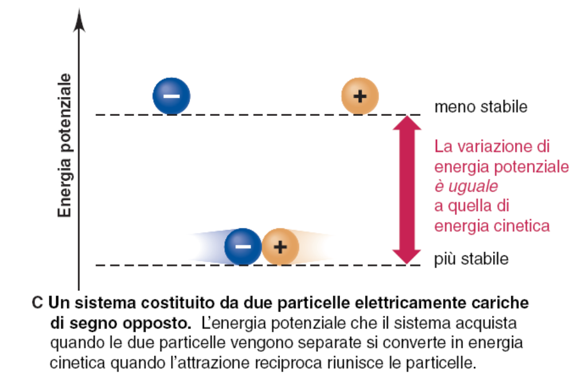
L'energia potenziale elettrica si converte in energia cinetica

Slide 14
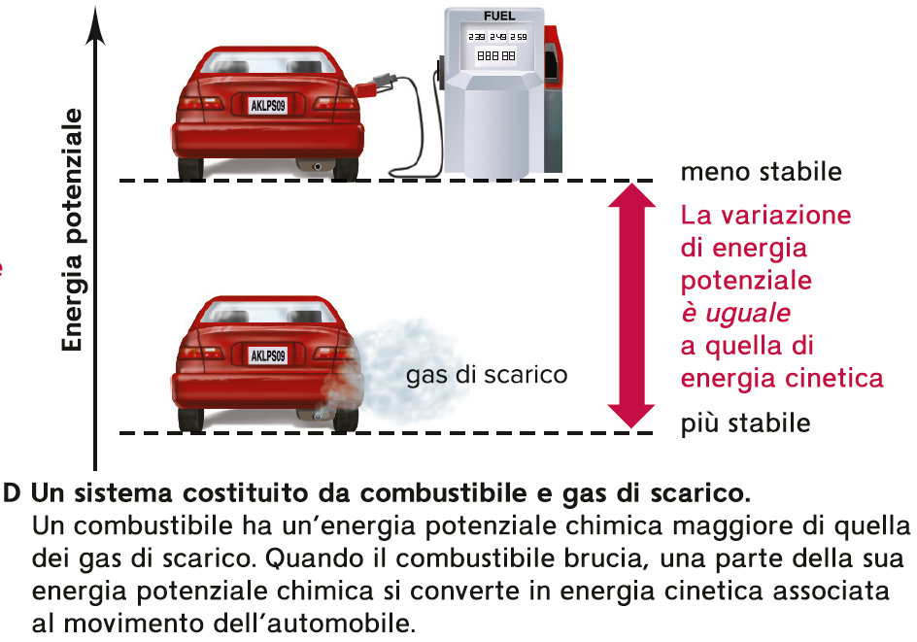
L'energia potenziale chimica si converte in energia cinetica

Slide 15
Il metodo scientifico
Fenomeni naturali ed eventi misurati; possono essere enunciati come leggi naturali se universalmente consistenti.
Osservazioni
L'ipotesi viene riveduta se i risultati sperimentali non la corroborano
Ipotesi
Congettura o proposizione provvisoria formulata per spiegare una categoria di osservazioni.
Esperimento
Procedimento per verificare le ipotesi: misura una variabile per volta.
Il modello viene modificato se
gli eventi previsti non lo corroborano
Modello (teoria)
Insieme di costrutti concettuali che spiega I dati forniti da esperimenti ripetuti; permette di prevedere I fenomeni correlati.
Verifica le previsioni basate sul modello.
Nuovo esperimento

Slide 16
Risoluzione dei problemi di chimica
Tutte le quantità misurate sono costituite da
  un numero e un'unità di misura.
Le unità di misura si manipolano come i numeri:
3 m x 4 m = 12 m²
350 km
50 km
=
o 50 km h⁻¹
7 h
1 h
Un fattore di conversione è un rapporto usato per trasformare un'unità di misura in un'altra.
La relazione 1 km = 1000 m
ci dà il fattore di conversione:
1 km
1000 m
=
= 1
1000 m
1000 m
Il fattore di conversione viene scelto in modo che si elidano tutte le unità di misura tranne quella necessaria per la risposta.

Slide 17
Approccio sistematico alla risoluzione dei problemi di chimica
Enunciare il problema
Chiarire cosa é noto e cosa non lo é.
Piano
Suggerire i passaggi da compiere per andare da ciò che si conosce a ciò che non si conosce.
Preparare un riepilogo visivo dei passi programmati. Include fattori di conversione, equazioni ecc.
Risoluzione
Verifica
Commento
Problema di approfondimento

Slide 18
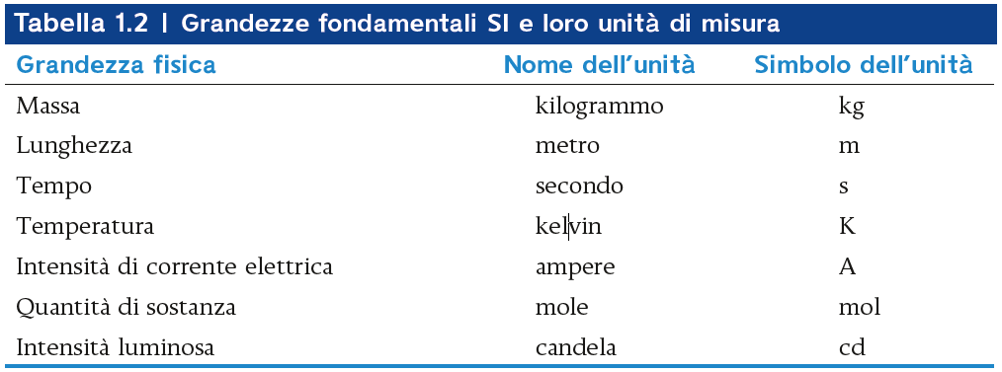
Grandezze fondamentali SI e loro unità di misura

Slide 19
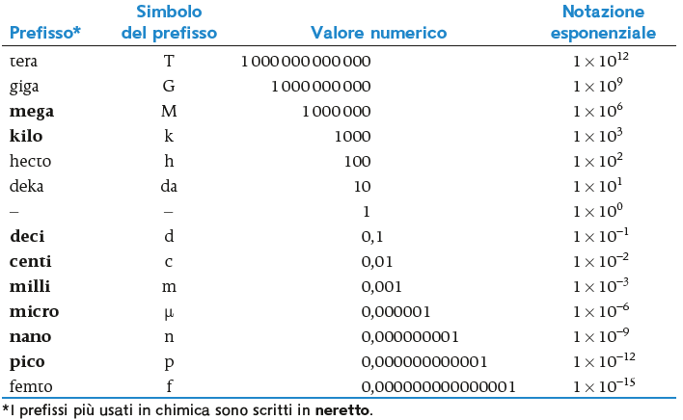
Prefissi più usati del SI

Slide 20
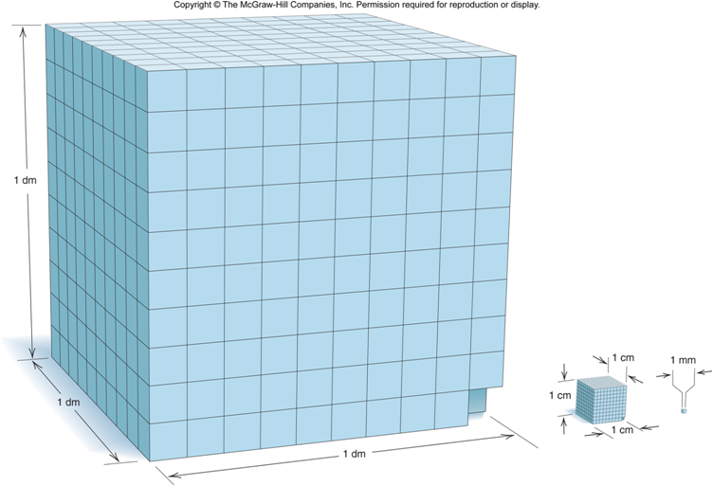
Relazioni tra volumi nel SI
Alcuni volumi quivalenti:
1 m³ = 1000 dm³
1 dm³ = 1000 cm³
= 1 L = 1000 mL
1 cm³ = 1000 mm³
= 1 mL = 100= μL
1 mm³ = 1 μL

Slide 21
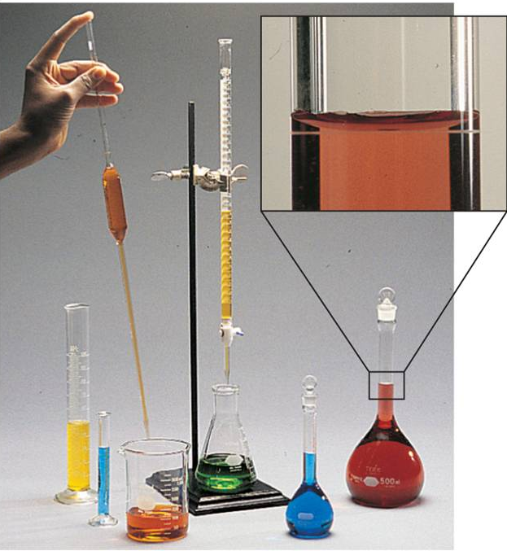
Vetreria volumetrica di laboratorio di uso comune

Slide 22
Densità
massa
volume
densità =
In condizioni date di pressione e temperatura,
la densità è una proprietà fisica caratteristica di una sostanza e ha un valore fisso.
Sostanza | Stato Fisico | Densità (g/cm³)
idrogeno | gas | 0,0000899
ossigeno | gas | 0,00133
alcol etilico (etanolo) | liquido | 0,789
acqua | liquido | 0,998
sale da cucina (NaCl) | solido | 2,16
alluminio | solido | 2,7
piombo | solido | 11,3
oro | solido | 19,3
A temperatura ambiente (20°C) e pressione atmosferica normale (1 atm).

Slide 23
Temperatura e calore
La temperatura (T) è la grandezza che misura di quanto una sostanza è “più calda” o “più fredda” rispetto a un’altra sostanza.
Il calore è l’energia che si trasmette (“fluisce”) tra da un corpo a temperatura maggiore a uno a temperatura inferiore.

Slide 24
Scale di temperatura e loro interconversioni
Kelvin ( K ) – La “scala assoluta delle temperature” inizia allo zero assoluto e ha solo valori positivi.
N.B. il kelvin si indica senza il simbolo del grado (°).
Celsius ( ºC ) – La scala Celsius é basata sulle temperature di congelamento e di ebollizione dell'acqua.
E' la scala di temperatura più usata al mondo.
L'ampiezza del grado Celsius è uguale a quella del kelvin.
T (in K) = T (in ºC) + 273.15
T (in ºC) = T (in K) - 273.15

Slide 25
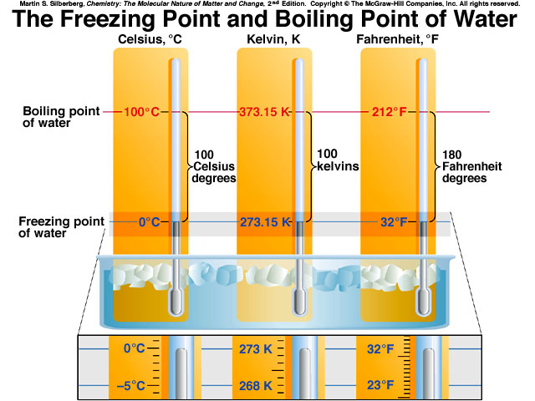
Temperature di ebollizione e congelamento dell'acqua
Punto di ebollizione dell'acqua
Gradi
Celsius
kelvin
Gradi
Fahrenheit
Punto di congelamento dell'acqua

Slide 26
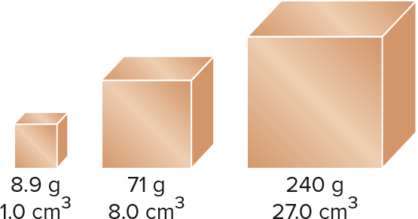
Proprietà intensive e proprietà estensive
Le proprietà estensive dipendono dalla quantità di sostanza presente.
La massa e il volume sono esempi di proprietà estensive.
Le proprietà intensive sono indipendenti dalla quantità di sostanza presente. La temperatura e la densità sono esempi di proprietà intensive.

Slide 27
Cifre significative
Ogni misura é affetta da un'incertezza. L'ultima cifra di qualsiasi grandezza misurata è sempre stimata.
Le cifre registrate in una misurazione, certe e incerte, si chiamano cifre significative.
Maggiore è il numero di cifre significative in una misura, maggiore è la certezza.

Slide 28
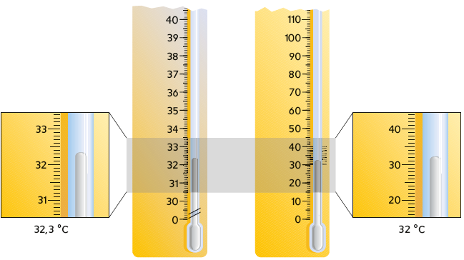
Il numero di cifre significative in una misura
I due termometri misurano la stessa T. Quello a destra è graduato in gradi e misura T = 32,3 °C, quello a sinistra è graduato in decimi di grado e misura T = 32,33°C: permette di ottenere una misura con più cifre significative (più certezza).

Slide 29
Determinazione delle cifre significative
Tutte le cifre sono significative
- tranne gli zeri che non sono dati dalla misurazione ma sono usati unicamente per posizionare la virgola decimale.
Accertarsi che il valore numerico della misura abbia una virgola decimale.
Partire dalla prima cifra del numero e procedere verso destra finché non si raggiunge la prima cifra diversa da zero.
Considerare come significativa quella cifra e ogni cifra alla sua destra.

Slide 30
Definizioni
Gli zeri alla fine di un numero sono significativi
  sia prima che dopo la virgola decimale
  purchè la virgola sia presente
1,030 mL ha 4 cifre significative.
5300, L mL ha 4 cifre significative.
Se non è presente una virgola decimale
  gli zeri alla fine di un numero non sono significativi.
5300 L ha solo 2 cifre significative
(ma 5,300 10³ ha 4 cifre significative)

Slide 31
Cifre significative nei calcoli
Moltiplicazione e divisione.
Il risultato contiene lo stesso numero di cifre significative che è presente nella misura con il minor numero di cifre significative.
9,2 cm x 6,8 cm x 0,3744 cm
= 23,4225 cm³ = 23 cm³
Addizione e sottrazione
Il risultato ha lo stesso numero di cifre decimali che è presente nella misura con il minor numero di cifre decimali.
83,5 mL
865,9 mL
+ 23,28 mL
- 2,8121 mL
106,78 mL = 106,8 mL
863,0879 mL = 863,1 mL

Slide 32
Regole di arrotondamento
1. Se la cifra rimossa è maggiore di 5, si aumenta di 1 la cifra precedente.
5,379 si arrotonda a 5,38 se si conservano 3 cifre significative.
2. Se la cifra rimossa è minore di 5, si lascia invariata la cifra precedente.
0,2413 si arrotonda a 0,241 se si conservano 3 cifre significative.

Slide 33
3. Se la cifra rimossa è 5 seguita unicamente da zeri, la cifra precedente si aumenta di 1 se è dispari e la si lascia invariata se è pari.
17,75 si arrotonda a 17,8
17,65 si arrotonda a 17,6.
Se il 5 è seguito da altri numeri diversi da zero, si segue la regola n.1:
17,6500 si arrotonda a 17,6
17,6513 si arrotonda a 17,7
4. Conservare sempre una o due cifre significative addizionali di passaggio in passaggio e arrotondare soltanto il risultato finale.

Slide 34
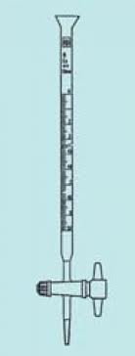
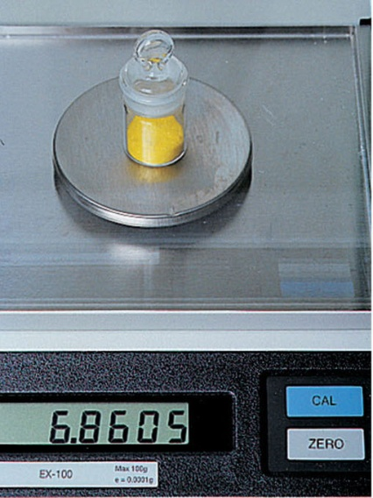
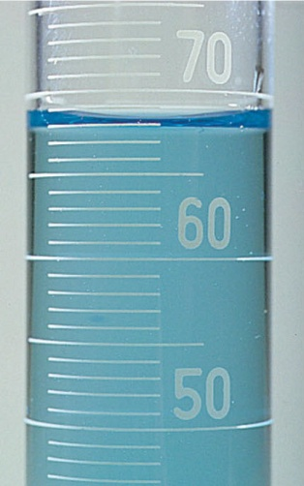
Cifre significative e strumenti di misura
Lo strumento di misura utilizzato determina il numero di cifre significative ottenibili.
Cilindro graduato < buretta

Slide 35
Numeri esatti
I numeri esatti sono quelli a cui
non è associata alcuna incertezza.
Alcuni numeri sono esatti
per definizione:
1000 mg = 1 g
60 min = 1 hr
2,54 cm = 1 in
Alcuni numeri esatti sono il risultato di un conteggio di singoli elementi: 26 lettere nell'alfabeto inglese, 3 facce di un cubo…
I numeri esatti non limitano il numero di cifre significative nel risultato finale.

Slide 36
Definizioni
La precisione (o riproducibilità) indica quanto le singole misure in una serie di misure sono vicine tra loro.
L'accuratezza indica quanto una misura è vicina al valore vero.
L'errore sistematico dà origine a valori che sono tutti maggiori o tutti minori del valore vero.
Questo tipo di errore fa parte del sistema sperimentale.
L'errore casuale dà origine a valori sia maggiori che minori del valore vero.

Slide 37
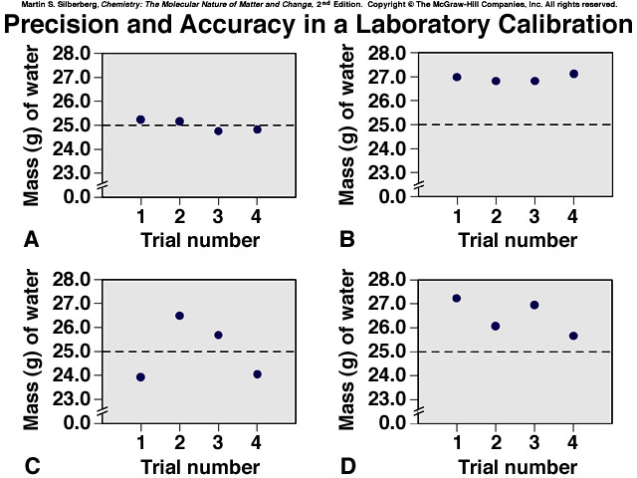
Precisione e accuratezza in una taratura di laboratorio
massa (g) di acqua
preciso e accurato
numero di prove
massa (g) di acqua
preciso ma non accurato
numero di prove

Slide 38
Precisione e accuratezza in una taratura di laboratorio
massa (g) di acqua
errore casuale
numero di prove
massa (g) di acqua
errore sistematico
numero di prove

